Slide 1
FEATURE ENGINEERING
Блок

Slide 2
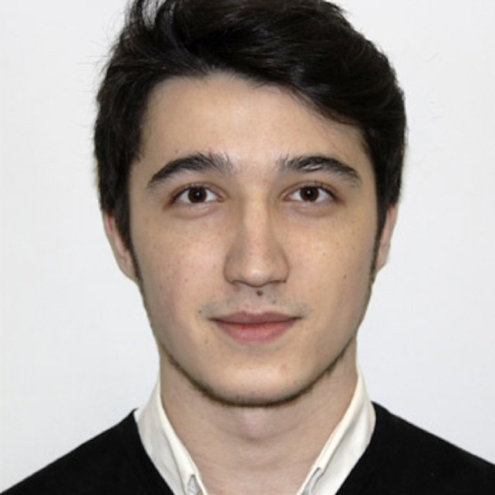
ЕГОР САЧКО
Lead Data Scientist
Сбербанк
egsachko@gmail.com
sachkoe

Slide 3
МАТЕРИАЛЫ ПО БЛОКУ

Slide 4
МАТЕРИАЛЫ ПО БЛОКУ
1
“Learning scikit-learn: Machine Learning in Python” Raul Garreta, Guillermo Moncecchi, 2013, Packt
2
“Hands-On Machine Learning with Scikit-Learn and Tensorflow: Concepts, Tools and Techniques to Build Intelligent Systems” Geron, A., 2017, O’Reilly Media
3
https://www.analyticsvidhya.com/blog - много интересных статей и туториалов
4
blog.kaggle.com/ - No Free Hunch

Slide 5
Занятие 3
ПРОБЛЕМЫ КАЧЕСТВА И РАЗМЕРНОСТИ ДАННЫХ

Slide 6
ЦЕЛИ ЗАНЯТИЯ

Slide 7
ЦЕЛИ ЗАНЯТИЯ
В КОНЦЕ ЗАНЯТИЯ ВЫ СМОЖЕТЕ
1
2
3
4
Уменьшать размерность пространство с помощью Lasso регрессии
Сжимать пространство признаков с помощью Ridge регрессии
Использовать метод главных компонент
Использовать sklearn для изменения размерности пространства признаков

Slide 8
ЧТО БУДЕМ ОБСУЖДАТЬ

Slide 9
ПЛАН ЗАНЯТИЯ
1
Линейная регрессия
4
Метод главных компонент
2
Ridge регрессия
5
Обсуждение домашнего задания
3
Lasso регрессия

Slide 10
Часть 1-3
Линейная регрессия
Ridge
Lasso

Slide 11
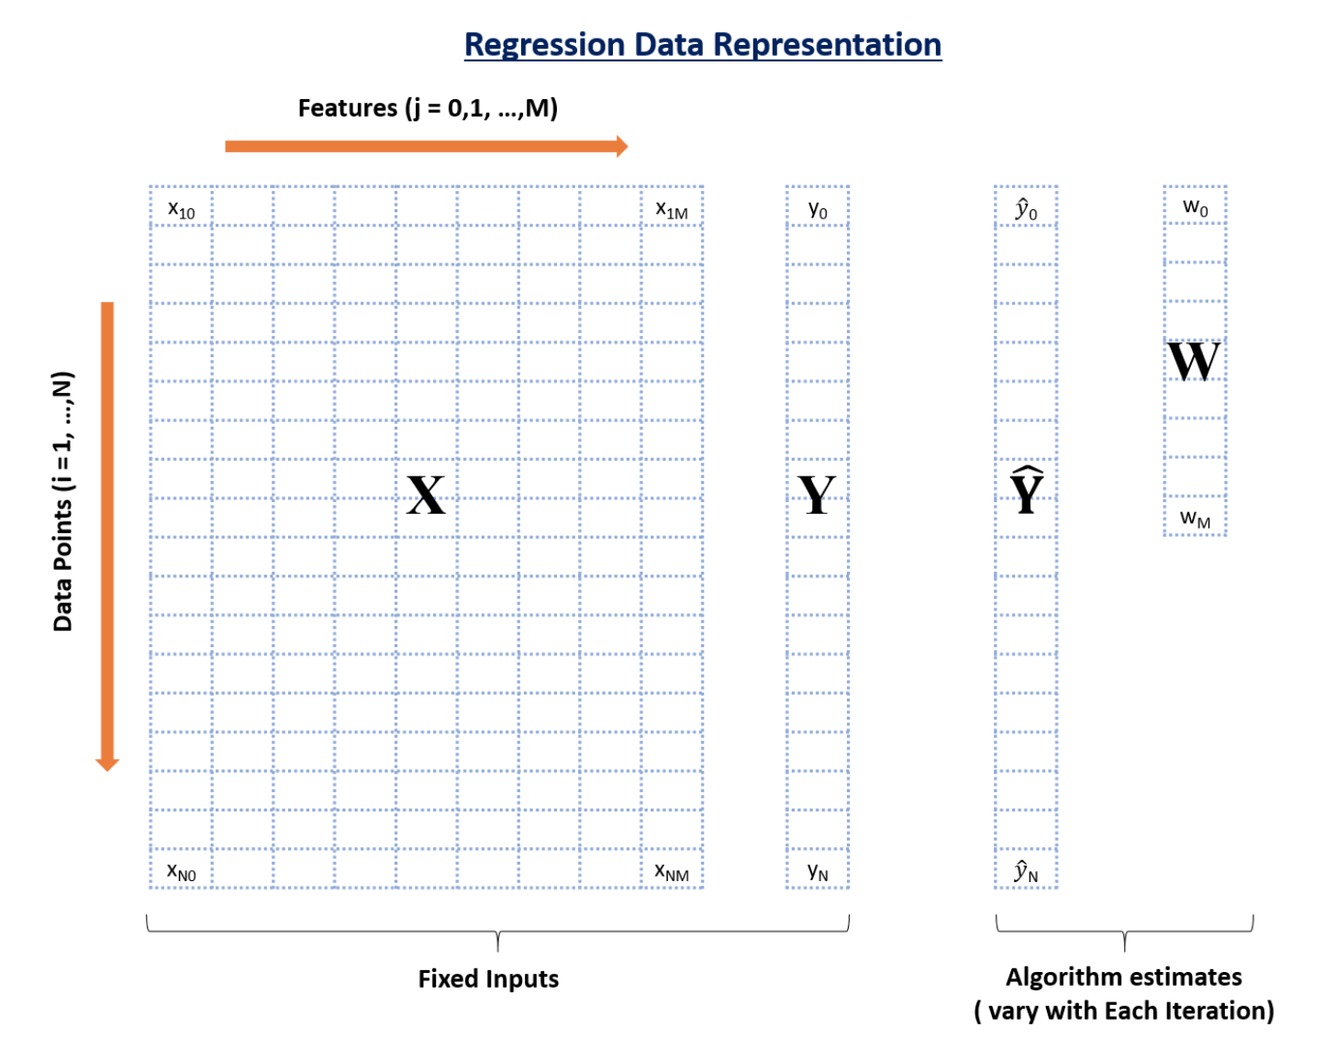
Линейная регрессия

Slide 12
Линейная регрессия

Slide 13

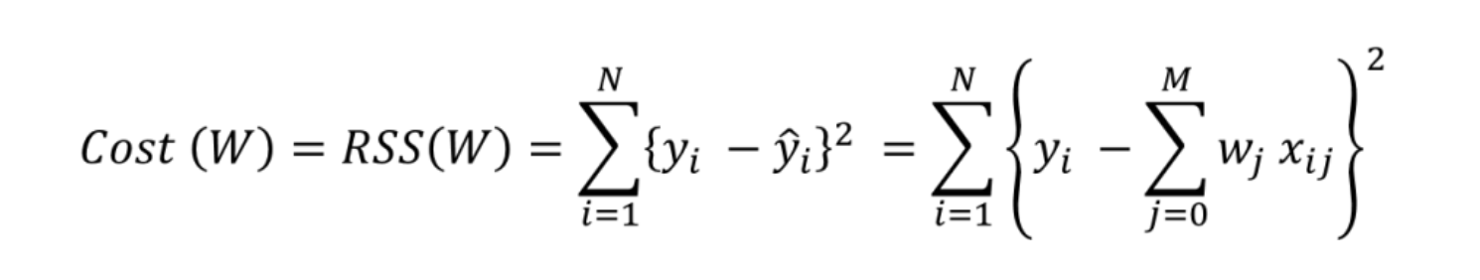
Линейная регрессия

Slide 14
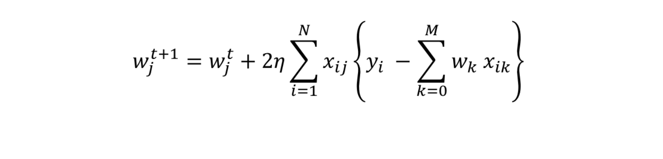
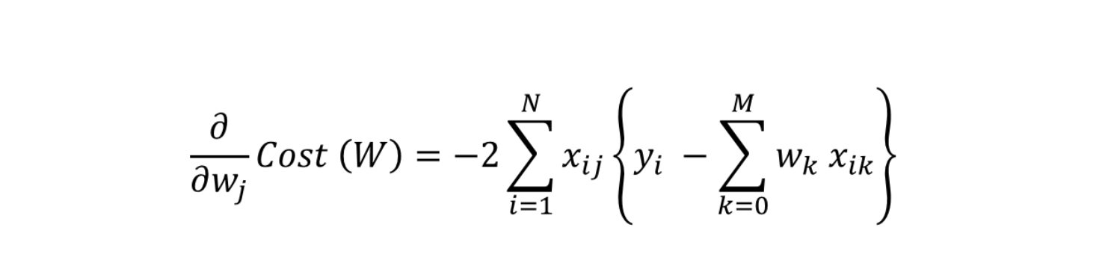
Линейная регрессия

Slide 15
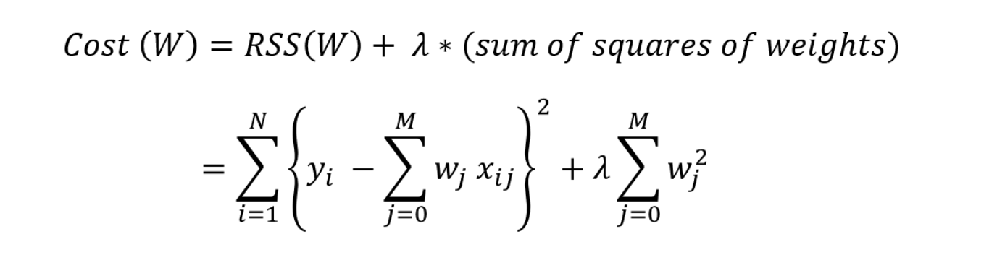
Ridge регрессия

Slide 16
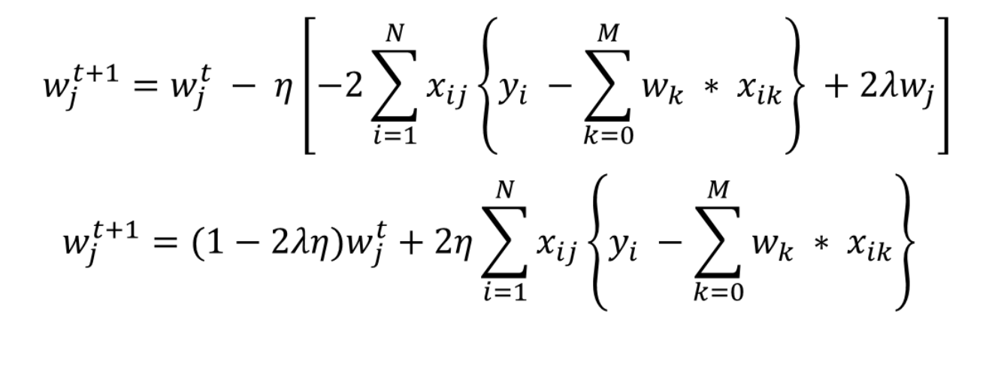
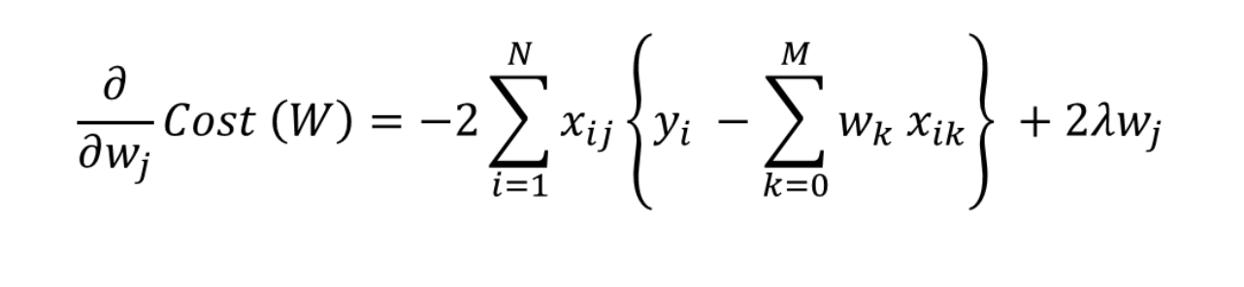
Ridge регрессия

Slide 17
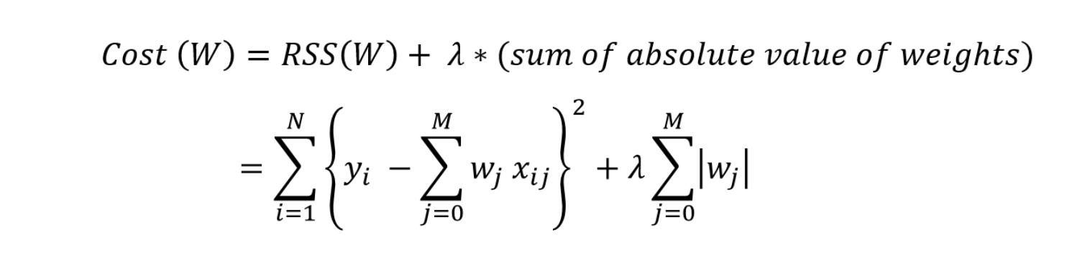
Lasso регрессия

Slide 18
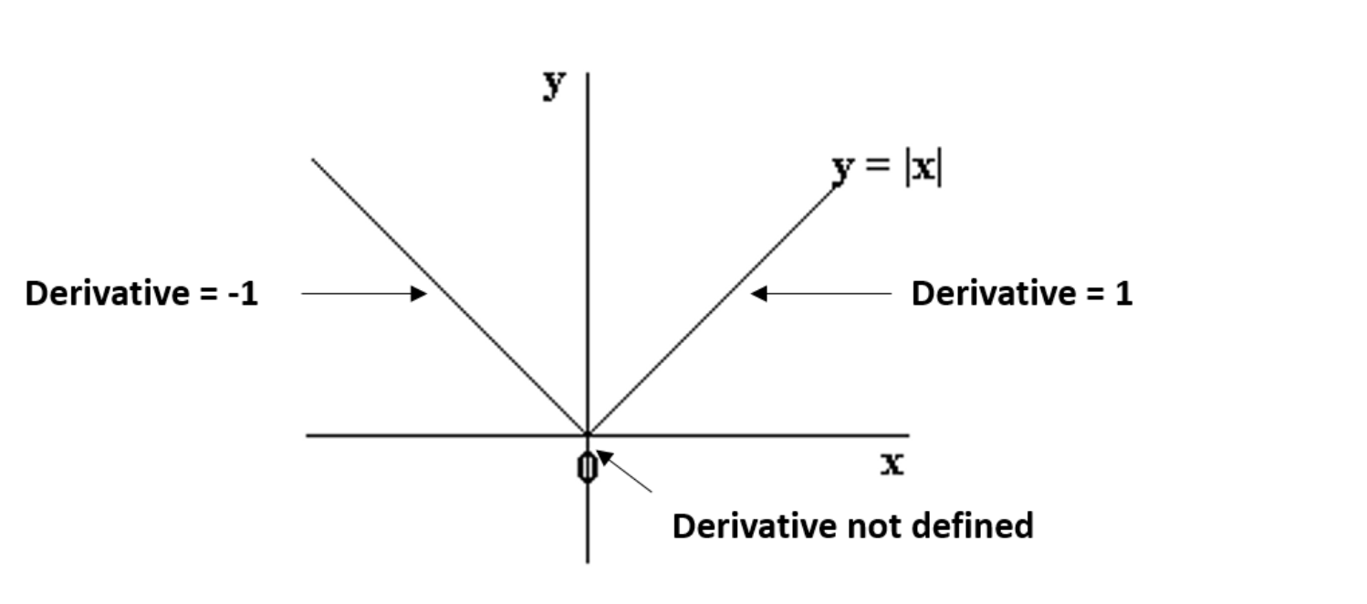
Lasso регрессия

Slide 19
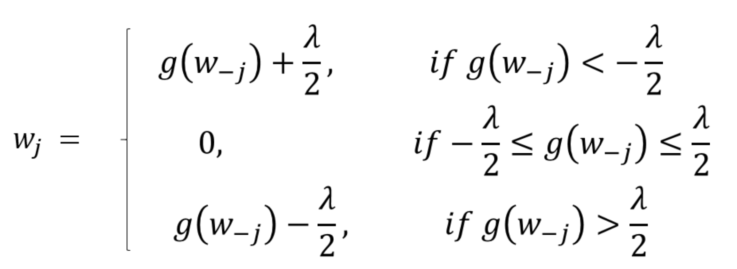
Lasso регрессия

Slide 20
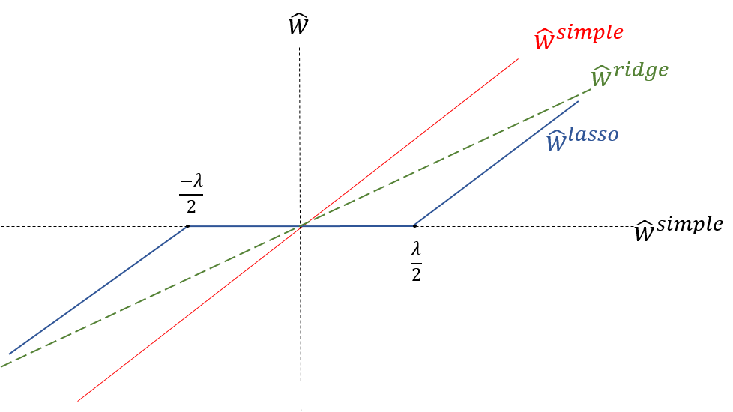
Сравнение коэффициентов при разных видах регрессии

Slide 21
Практика
Как изменяются коэффициенты?

Slide 22
Часть 3-4
Уменьшение размерности пространства
Метод главных компонент

Slide 23
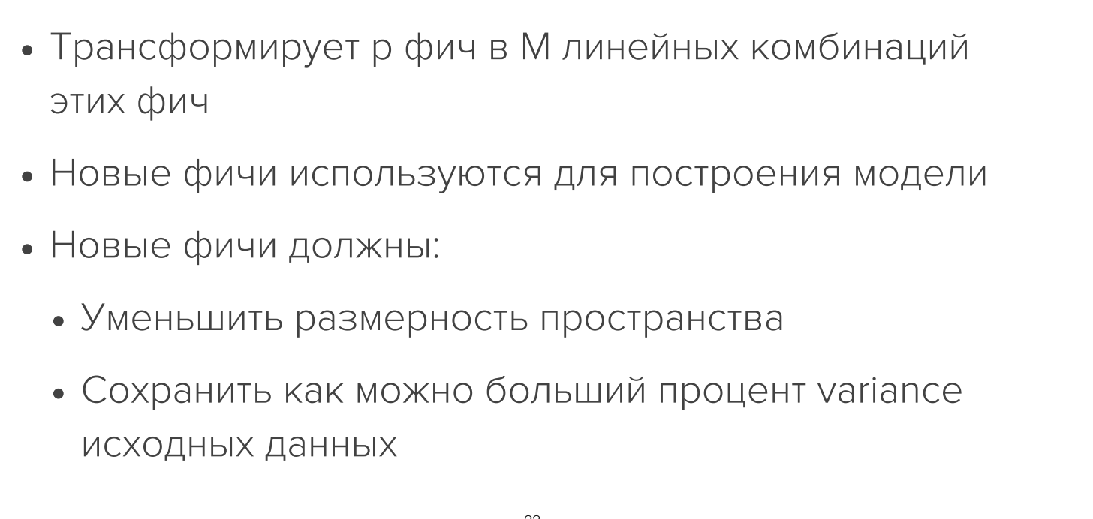
Уменьшение размерности пространства

Slide 24
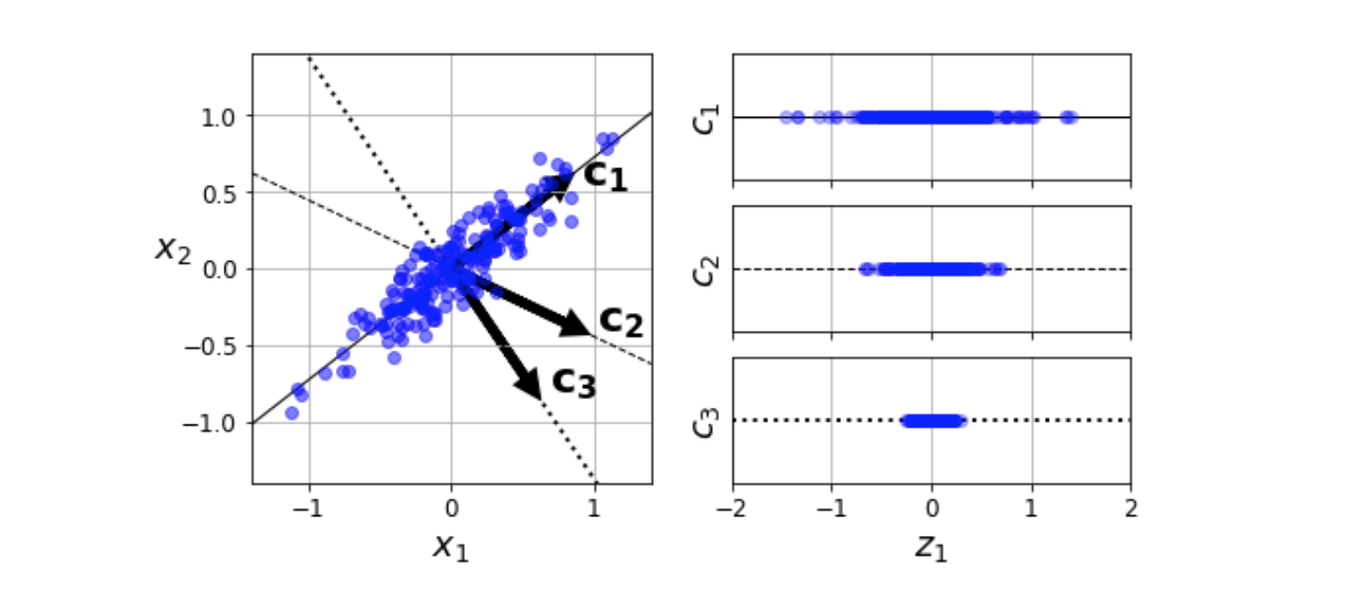
Уменьшение размерности пространства

Slide 25
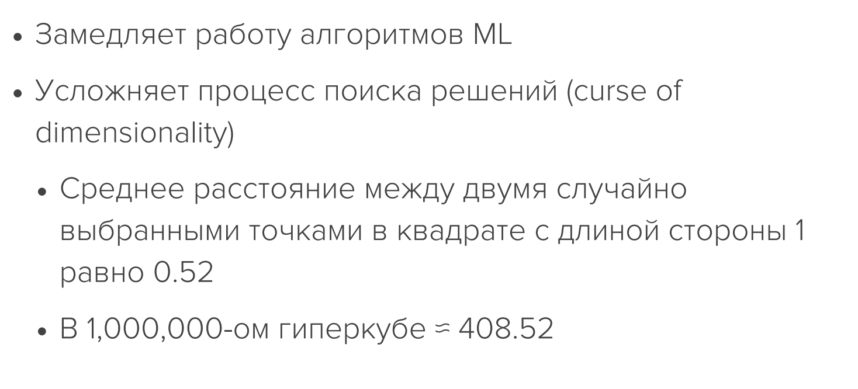
Большое количество фич
Уменьшение размерности пространства

Slide 26

Сокращение размерности пространства признаков
Уменьшение размерности пространства

Slide 27
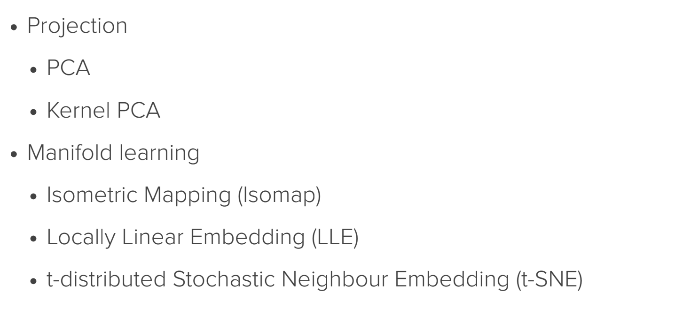
Основные способы
Уменьшение размерности пространства

Slide 28
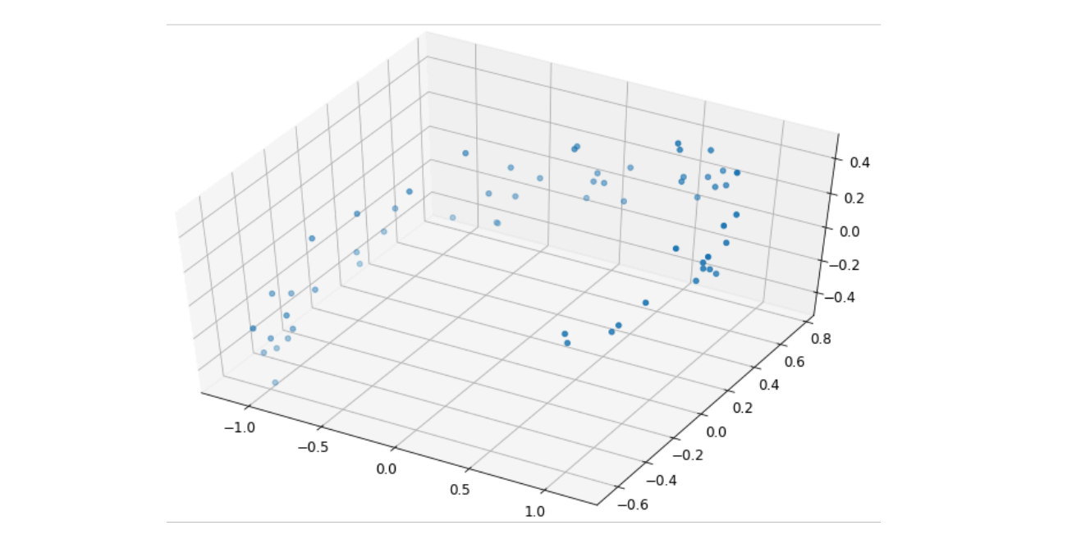
Projection
Уменьшение размерности пространства

Slide 29
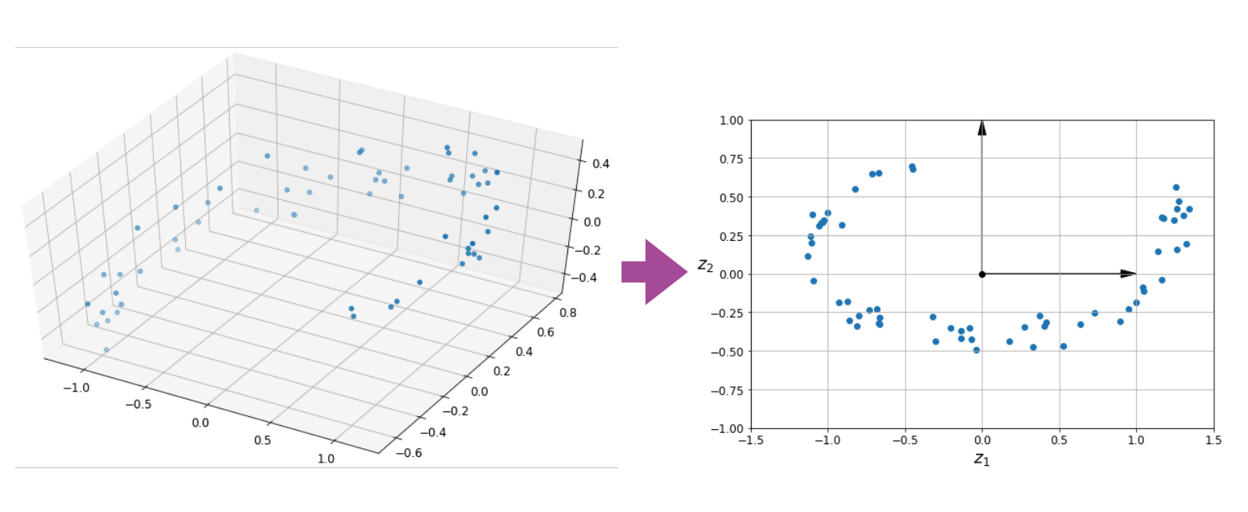
Projection
Уменьшение размерности пространства

Slide 30
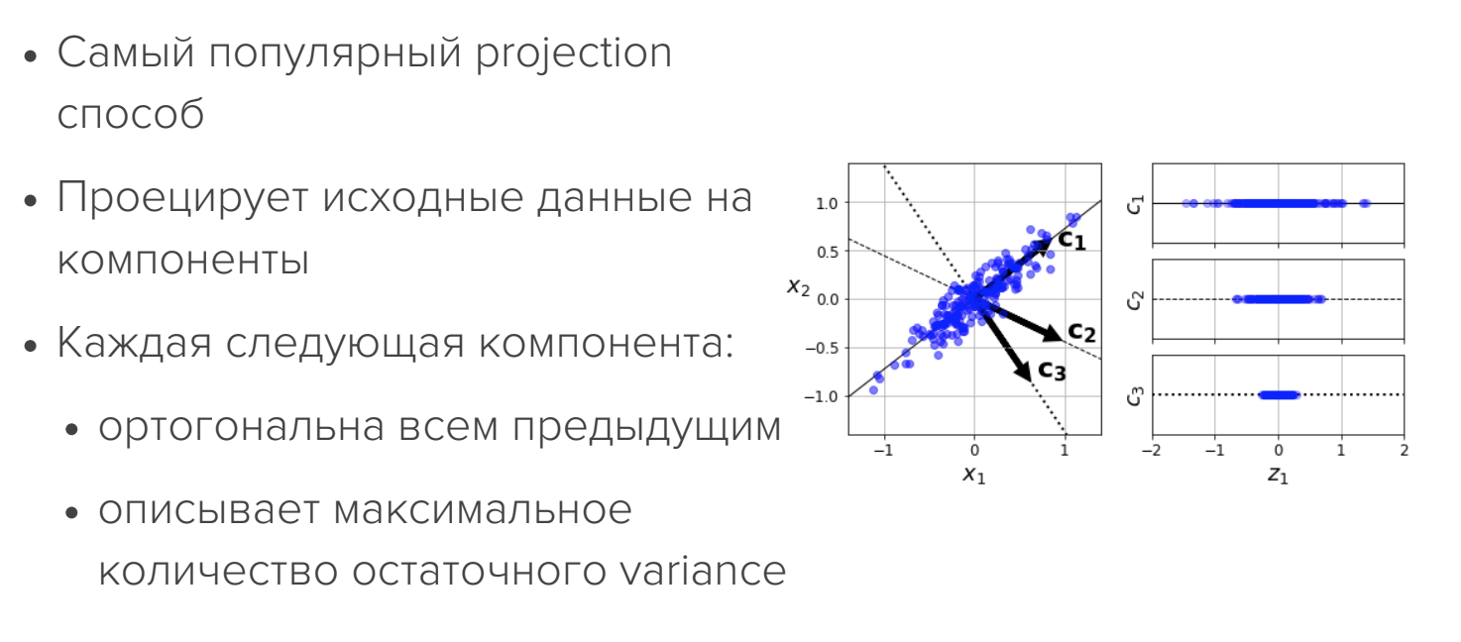
DIMENSIONALITY REDUCTION
Principal component analysis (PCA)

Slide 31
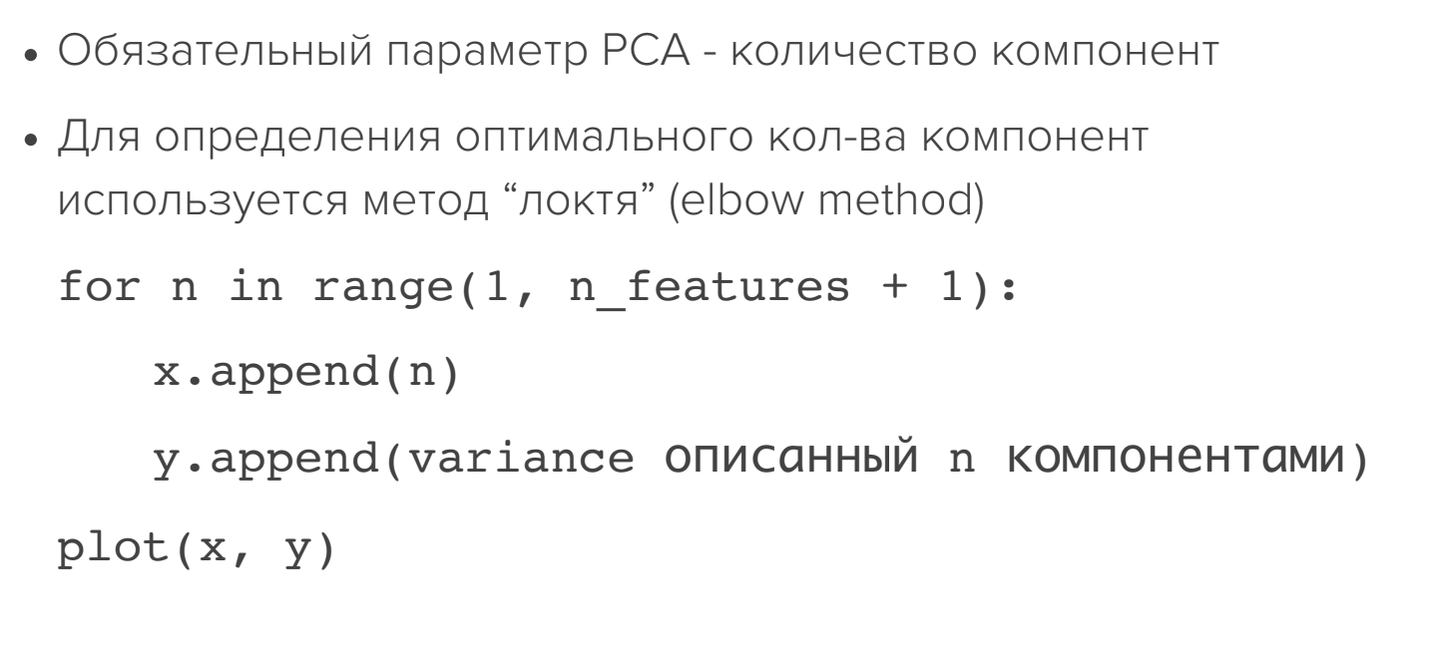
DIMENSIONALITY REDUCTION
ELBOW METHOD

Slide 32
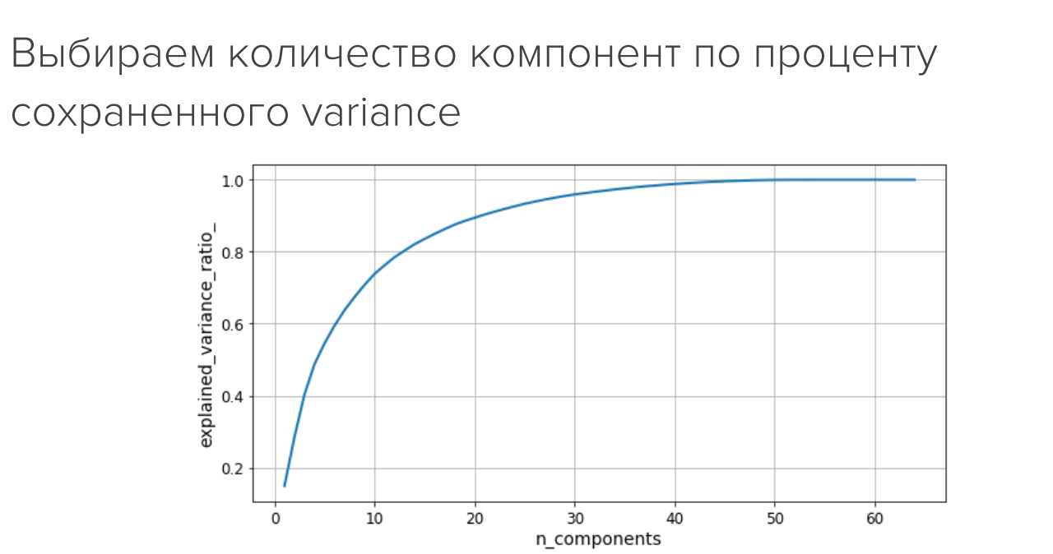
DIMENSIONALITY REDUCTION
Локоть

Slide 33
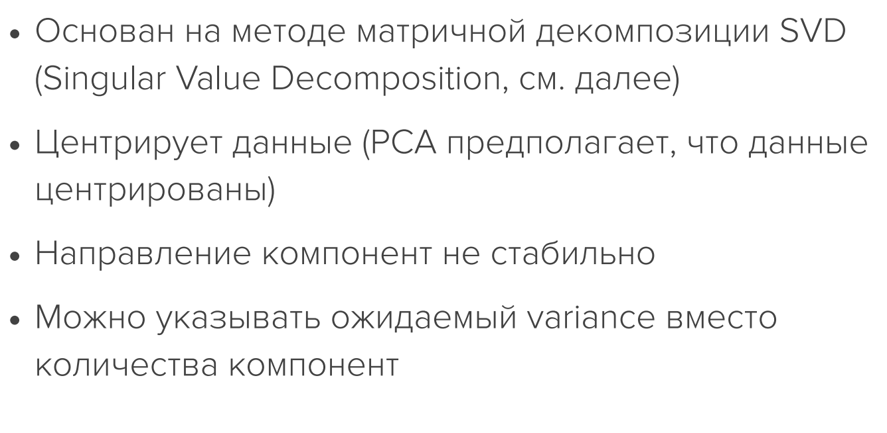
DIMENSIONALITY REDUCTION
PCA в sklearn

Slide 34
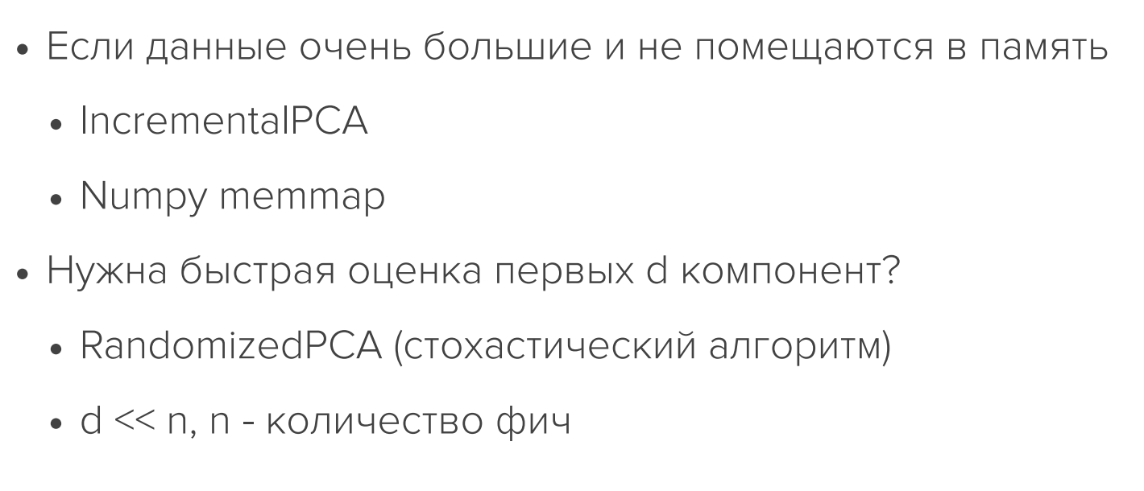
DIMENSIONALITY REDUCTION
PCA в sklearn

Slide 35
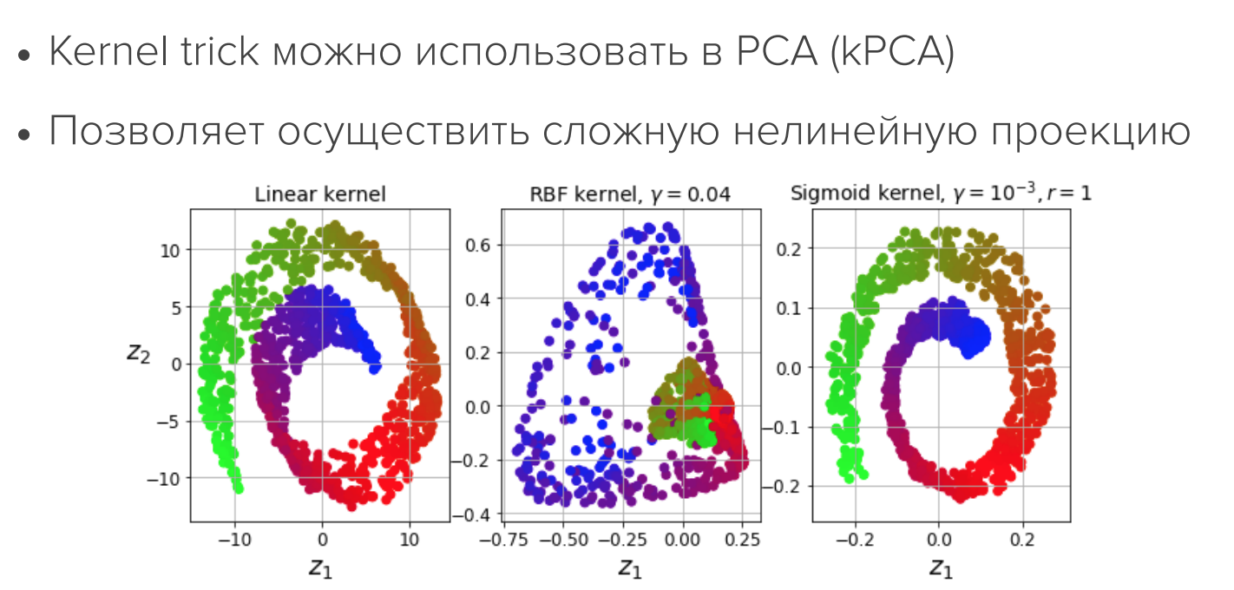
DIMENSIONALITY REDUCTION
Kernel PCA

Slide 36
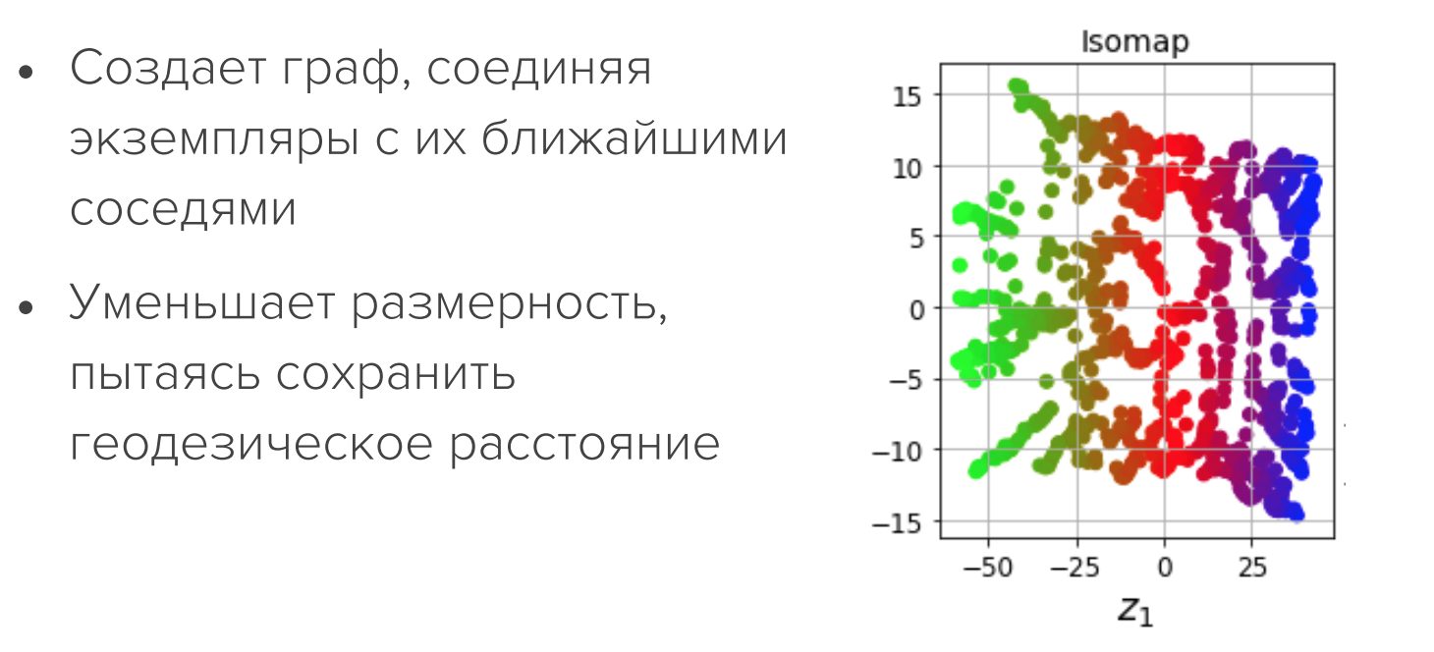
DIMENSIONALITY REDUCTION
ISOMAP

Slide 37
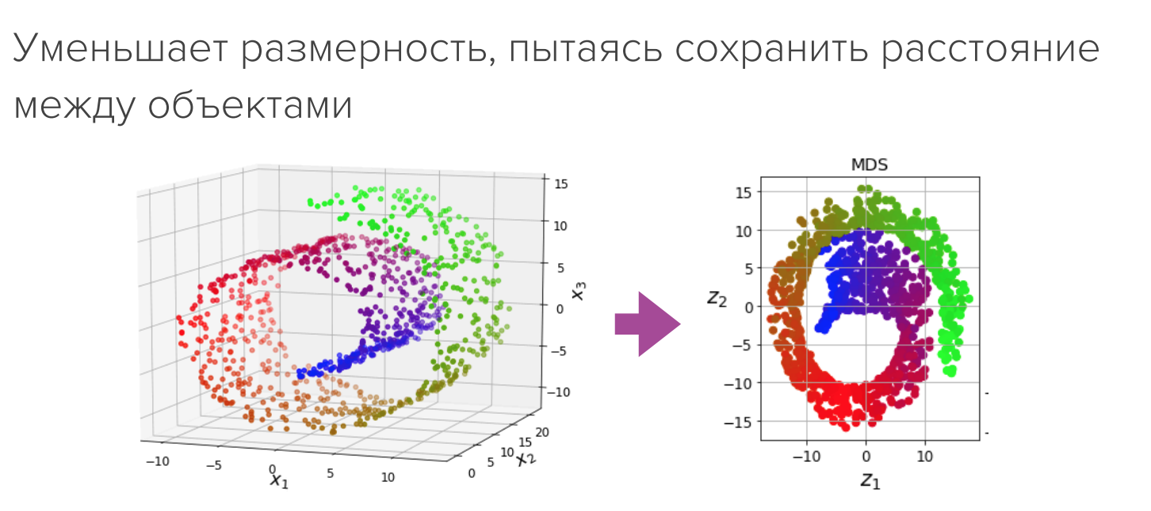
DIMENSIONALITY REDUCTION
MDS

Slide 38
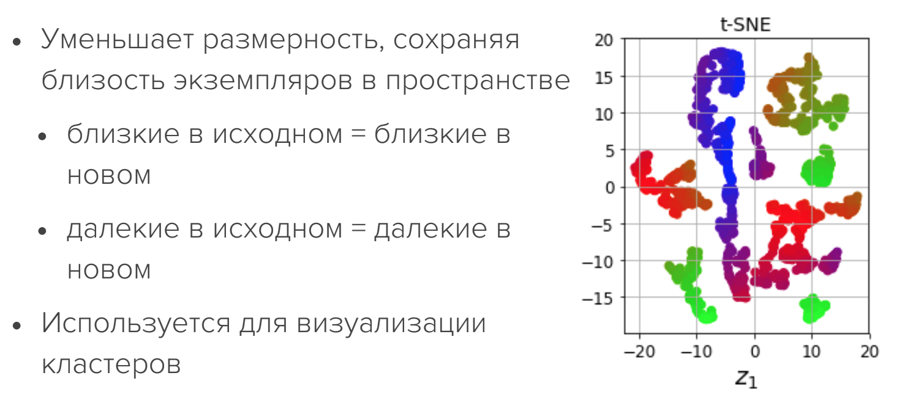
DIMENSIONALITY REDUCTION
T-SNE

Slide 39
Практика
АНАЛИЗ РЕКЛАМНЫХ БЮДЖЕТОВ

Slide 40
Часть 5
Обсуждение домашнего задания

Slide 41
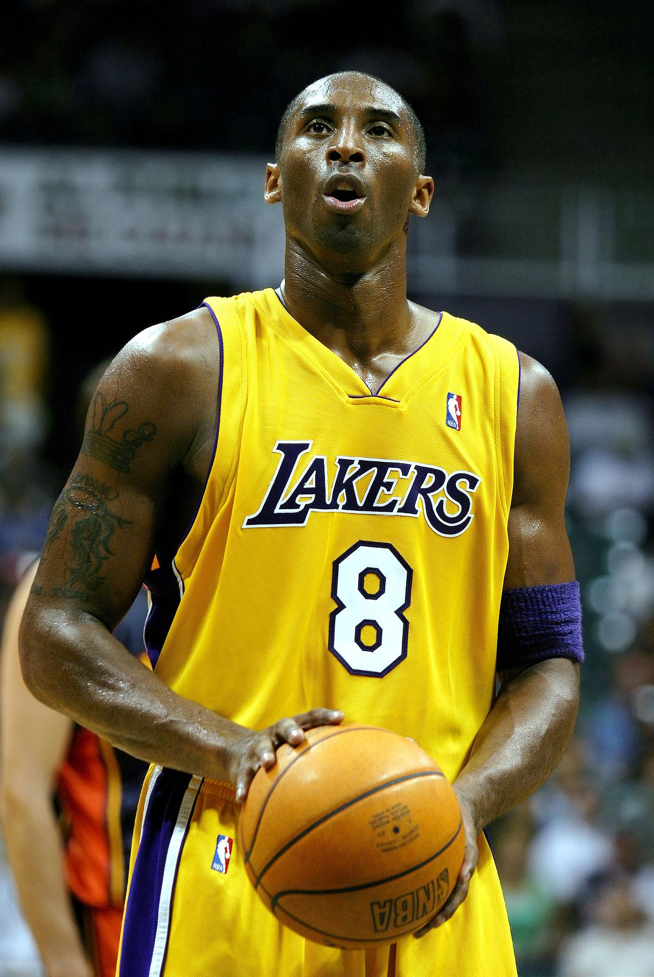
Обсуждение домашнего задания

Slide 42
ЧТО МЫ СЕГОДНЯ УЗНАЛИ

Slide 43
ИТОГИ
1
Как устроена линейная регрессия
2
Отличия Lasso и Ridge регрессий
3
Математика под капотом PCA
4
Как использовать метод главных компонент в sklearn

Slide 44
СПАСИБО ЗА ВНИМАНИЕ

